Slide 1

Mušle

Slide 2
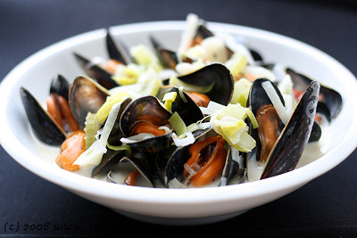
Mušle

Slide 3
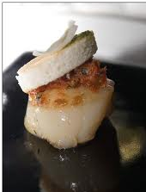
Mušle svatého Jakuba
anglický název: Atlantic deep sea scallop
země původu: USA, Canada
Tyto proslulé mušle svatojakubské pocházejí z východního pobřeží USA a jsou rozšířené od státu Maine až po Severní Karolínu. Zejména ve východní Asii se v posledních letech vyvíjí úsilí o chov těchto celosvětově ceněných mlžů v akvakultůrách, ale výsledky jsou zatím velmi mizivé.
Lastury tohoto druhu mohou dosahovat až délky 25 cm, mají okrouhlý tvar, rovnoměrně tvarovaná ouška a hodně radiálních žeber.
Nutriční hodnoty | na 100 g | na 200 g porci | DDD v % na 100g
energie (kj) | 440 | 880 | 5
bílkoviny (g) | 16,10 | 37,2 | 32
tuky (g) | 4 | 8 | 6
sacharidy (g) | 0 | 0 | -
omega – 3 (mg) | 432 | 864 | -
omega – 6 (mg) | 68 | 136 | -
vitamín B12 (mcg)* | 2,2 | 4,4 | 37
vitamín B6 (mg) | 0,20 | 0,4 | 10
vitamín D (IU) | - | - | -
selen (mcg)* | 12,6 | 25,2 | 18
fosfor (mg) | 211 | 422 | 21
hořčík (mg) | 35 | 70 | 9
*mcg – 1 mikrogram = 1/1 000 000 g

Slide 4
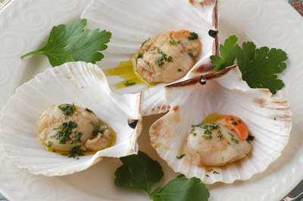
Velmi lahodnou chuť mají svatojakubské hřebenatky na másle, případně syrové. Lze je i grilovat a často se podávají gratinované v lastuře.
Při přípravě je důležité dodržet krátkou dobu tepelné úpravy, jinak bude maso tuhé.

Slide 5
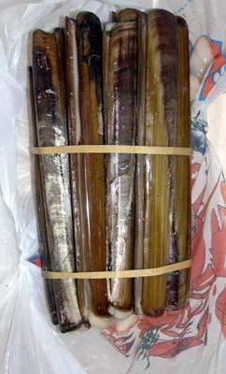
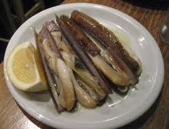
Břitva atlantská
anglický název: Atlantic jackknife clam / Razor clams
země původu: Norsko
Břitva Atlantská je hojně rozšířeným druhem břitev ve středozemním a severním moři. V Evropě se vyskytuje celkem osm druhů, z nichž dva se komerčně prodávají v Evropě.
Protáhlá schránka dosahuje délky až 17 cm a má téměř rourkovitý tvar.
Hnědé lastury jsou diagonálně rozdělné: jedna polovina má podélné a druhá příčné pruhování.
Břitvy se výborně hodí ke grilování, ale výtečně chutnají také dušené v páře nebo osmažené na másle s trochou česneku.

Slide 6
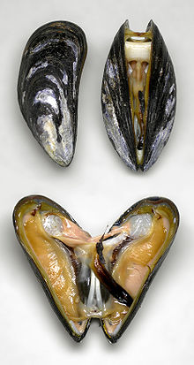
Slávky jedlé
Nutriční hodnoty | na 100 g | na 200 g porci | DDD v % na 100g
energie (kj) | 360 | 720 | 4
bílkoviny (g) | 11,90 | 35,60 | 24
tuky (g) | 2,20 | 4,40 | 3
sacharidy (g) | 0 | 0 | -
omega – 3 (mg) | 483 | 986 | -
omega – 6 (mg) | 18 | 36 | -
vitamín B12 (mcg)* | 12 | 24 | 200
vitamín B6 (mg) | 0,10 | 0,20 | 3
vitamín D (IU) | - | - | -
selen (mcg)* | 44,80 | 90,6 | 64
fosfor (mg) | 197 | 396 | 20
hořčík (mg) | 34 | 68 | 8
*mcg – 1 mikrogram = 1/1 000 000 g
anglický název: Blue mussel
země původu: Holandsko
Slávka jedlá je velmi robustní
a přizpůsobivý mlž,který se
vyskytuje ve všech mořích a oceánech severní polokoule. Osídluje poměrně mělká pásma, dokonce také watty, což jsou území na přechodu pevniny a moře, která jsou při přílivu periodicky zaplavována vodou. Zde slávkám nevadí ani to, že se během odlivu ocitnou na suchu. V mělkých vodách dokážou vytvořit obrovské kolonie (tzv. lavice), v nichž přebývá několik tisíc jedinců. Protože se snadno rozmnožují, jsou pro akvakultury poměrně bezproblémovými
chovanci.

Slide 7
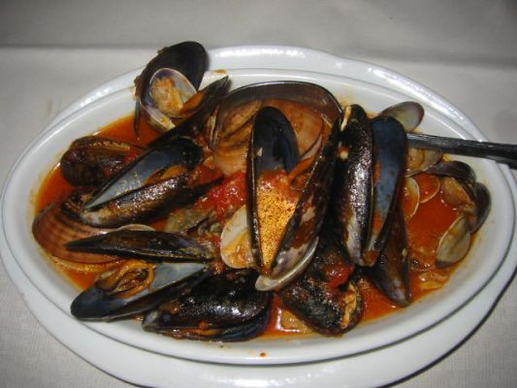
Největší farmy slávek jedlých u pobřeží Severního a Baltského moře.
Modročerné, kapkovitě protáhlé lastury dosahují maximállně délky 10 cm.Vnitřní strana lastur je pokryta perleťovou vrstvou.

Slide 8
Slávky středomořské
anglický název: Mediterranean mussel
země původu: Itálie, Španělsko
Slávka středomořská má trochu širší a větší schránky než její severní příbuzná, s níž ji pojí tak blízké příbuzenské pouto, že se oba druhy mezi sebou kříží. Původní vlastí slávky středomořské je Středozemní a Černé moře, jakož i atlantské pobřeží Španělska a Portugalska. V průběhu doby se ale rozšířila i do jižní Afriky a setkáváme se s ní i v některých pobřežních regionech USA a dokonce i Havajských ostrovů.
Lastury mají modročerné zbarvení podobně jako slávka jedlá, jsou však širší a poměrně často porostlé svijonožci.

Slide 9
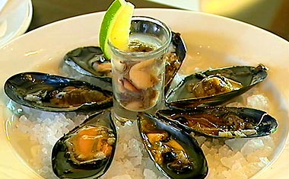
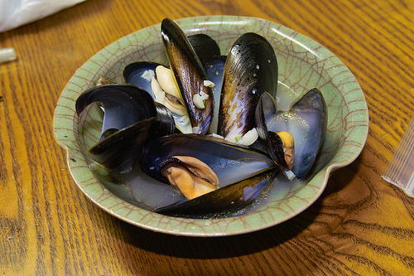
Tyto slávky se hodí k dušení v páře, na přípravu hustých rybích polévek a výborně také chutnají v kořeněných omáčkách.

Slide 10
Mandlovka obecná
anglický název: Dog cockle
země původu: Norsko
Tento druh mandlovek je rozšířený od pobřeží Norska až po Kanárské ostrovy. Ve středozemním moři se vyskytují zřídka. Zdržují se v hloubkách okolo 20m.
Tlusté kulaté schránky jsou pokryté výraznými soustředěnými pruhy a na okrajích mají zbytky tmavého periostraka. Zámek mezi oběma lasturami tvoří řada rovnoměrně tvarovaných zoubků.

Slide 11
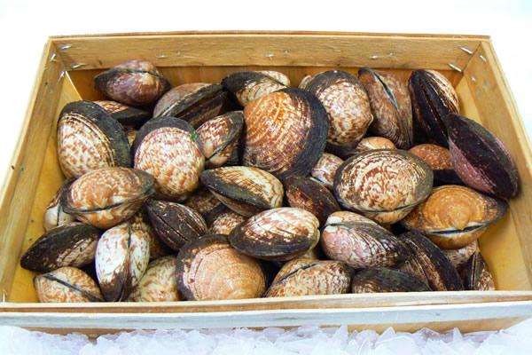
Maso mandlovek může být poněkud tuhé, především u větších exemplářů. Proto se často používá nasekané nadrobno do různých nádivek.

Slide 12
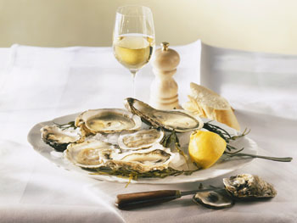
Ústřice obrovská
Nutriční hodnoty | na 100 g | na 200 g porci | DDD v % na 100g
energie (kj) | 247 | 494 | 3
bílkoviny (g) | 5,20 | 10,40 | 10
tuky (g) | 1,50 | 3 | 2
sacharidy (g) | 0 | 0 | -
omega – 3 (mg) | 435 | 870 | -
omega – 6 (mg) | 28 | 56 | -
vitamín B12 (mcg)* | 16,20 | 24 | 270
vitamín B6 (mg) | 0,10 | 0,20 | 3
vitamín D (IU) | - | - | -
selen (mcg)* | 63,70 | 127,4 | 91
fosfor (mg) | 93 | 186 | 9
hořčík (mg) | 33 | 66 | 8
*mcg – 1 mikrogram = 1/1 000 000 g
anglický název: Flat oyster
země původu: Francie
Původní areál rozšíření
ústřice jedle se rozprostírá
v Atlantském oceánu od Norska
po Maroko a zahrnuje celou oblast Středo
zemního moře. Populace žijící ve volné přírodě
jsou dnes ovšem vzácností. Umělý chov tohoto
druhu ústřic je náročnější než chov jiných druhů.
Přesto se vyplácí, protože ústřice jedlá se
vyznačuje lahodnější chutí, která opravňuje
k požadavkům vyšších cen. Akvakultury ústřic se
tradičně provozují podél atlantského pobřeží, především ve Francii. Zdejší centra chovu ústřic se nacházejí v Normandii, Bretagni a v regionech Charente a Gironde.

Slide 13
Ústřici jedlou lze snadno odlišit od ostatních druhů ústřic podle okrouhlého, plochého tvaru schránky. Tvar, zbarvení a povrch lastur přitom mohou být různé. Maso ústřice jedlé je béžově pískové až šedavé barvy. Tento druh dorůstá do délky 12 cm, ve výjimečných případech mohou dorůst do délky až 20 cm. Takoví obři jsou ale velmi vzácní. Ve Francii se jim říká pied de cheval neboli koňská noha a v prodeji dosahují velmi vysokých cen. Ústřice se klasicky podávají syrové v otevřených lasturách pouze na nasekaném ledě. Maso se pak spolu s vodou v lastuře jednoduše vysaje nebo vyjme vidličkou. Podle chuti lze k ústřicím podávat nakrájený citron nebo limetku. Ústřice jedlá však chutná výborně také vařená, například pošírovaná ve vlastní šťávě nebo gratinovaná v lastuře.

Slide 14
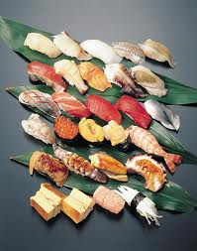
Surf clams
Surf clams, Hokigai aneb Škeble, jsou původem z oceánů u východního pobřeží USA, od Maine až do Severní Karolíny. Jsou nazývané i jako atlantické škeble, kuřecí škeble nebo i barová škeble, sklízí se v průběhu celého roku. Jsou to největší škeble, které rostou na pobřeží Atlantského oceánu. Těší se velké oblibě právě kvůli jejich jemné a sladké chuti.
Surf clams rychle rostou a rozvíjejí se. Datum spotřeby je do pěti až sedmi let. Mají více oválný nebo trojúhelníkový tvar než kulatý, rostou do délky od 10,2 cm do 20,3 cm. V teplejších vodách rostou pomaleji a věk, kterého se dožijí je přibližně 35 roků.

Slide 15
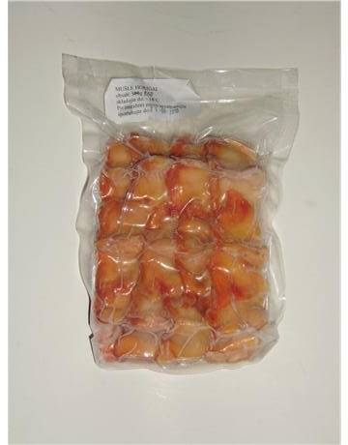
Lůžka, ve kterých jsou škeble mohou dosáhnout hloubky až 50 m pod hladinu vody. Dospělá škeble se nejraději zavrtá do písku a vůbec se nehýbe, jenom pokud se dostane do proudů za bouřky a ty je uvolní. Každá, která se objeví nad pískem se bude snažit co nejdříve znova zahrabat.
Živí se planktonem.

Slide 16
Surf clams
Surf clams mají vysoký obsah bílkovin a relativně nízký obsah kalorií a tuku. 100 g porce má 67 kalorií. Tato škeble se skládá z 13,5 procenta bílkovin a 0,5 procenta tuku. Kromě toho obsahuje 0,2 procenta Omega-3 mastné kyseliny, které jsou považovány za ochránce srdce. Obsahují také Selen a Niacin. Selen pomáhá předejít rakovině a dohromady s Niacinem může pomoci ovládat hladinu cholesterolu v těle.
Ukázka typických tvarů v jakých se Hokigai připravují.

Slide 17
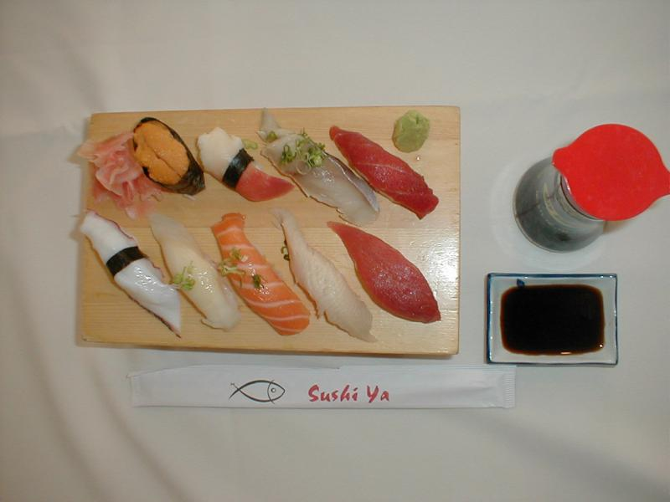
Škeble můžete dostat konzervované, mražené a čerstvé. Čerstvé škeble se používají jako návnada. Lidé konzumují Hokigai v podobě smažených filé, polévek, omáček a k přípravě sushi a různých mignons .

Slide 18
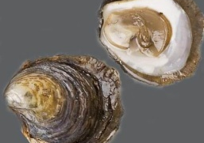
Ústřice Belon (FR)

Slide 19
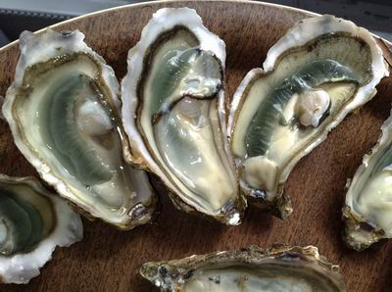
Ústřice Marennes (FR)

Slide 20
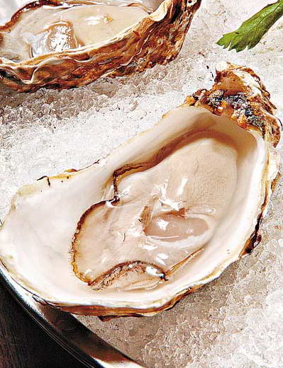
Ústřice Tsarskaya (FR)

Slide 21
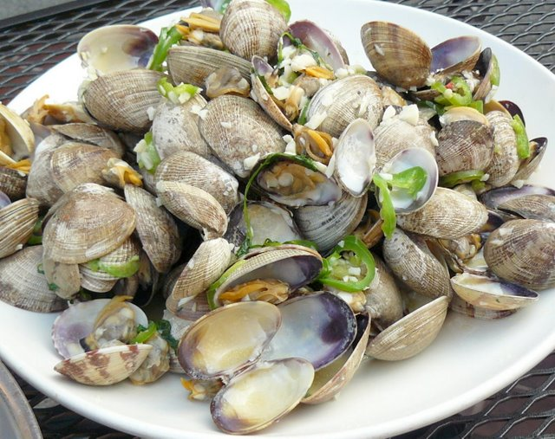
Clams

Slide 22
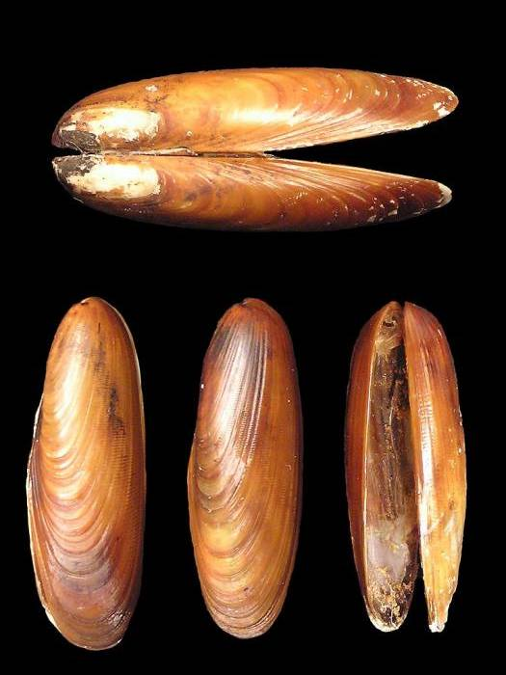
Datlovka vrtavá

Slide 23
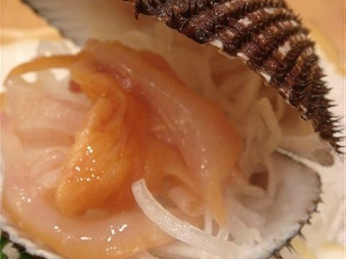
Akagai

Slide 24
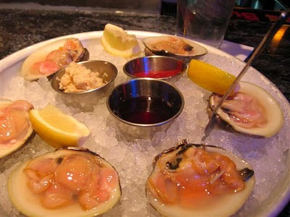
Cherrystones

Slide 25
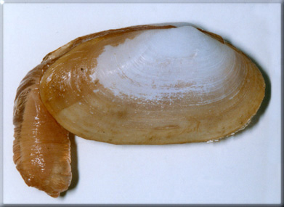
Mya Arenia

Slide 26
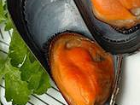
Venušiny mušle

Slide 27
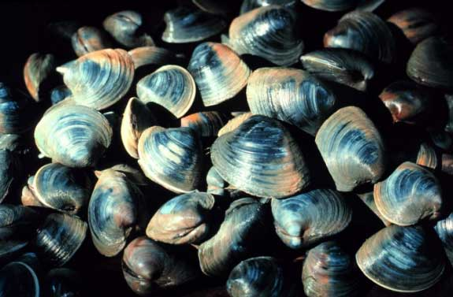
Zaděnka

Slide 28
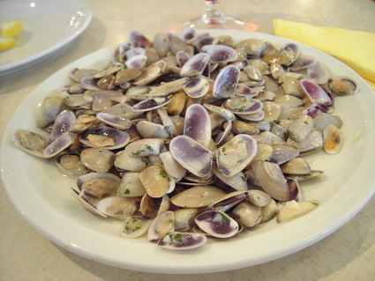
Donax Trunculus

Slide 29
Mgr. Alexandr Burda

